Slide 1
8.4 Moleculen en atomen
Praktikum 36:
Vragen:
1: De moleculen kunnen blijkbaar door het lokaal bewegen.
2. Niet iedereen ruikt het tegelijk, omdat de gasmoleculen wat tijd nodig hebben om zich te verplaatsen.

Slide 2
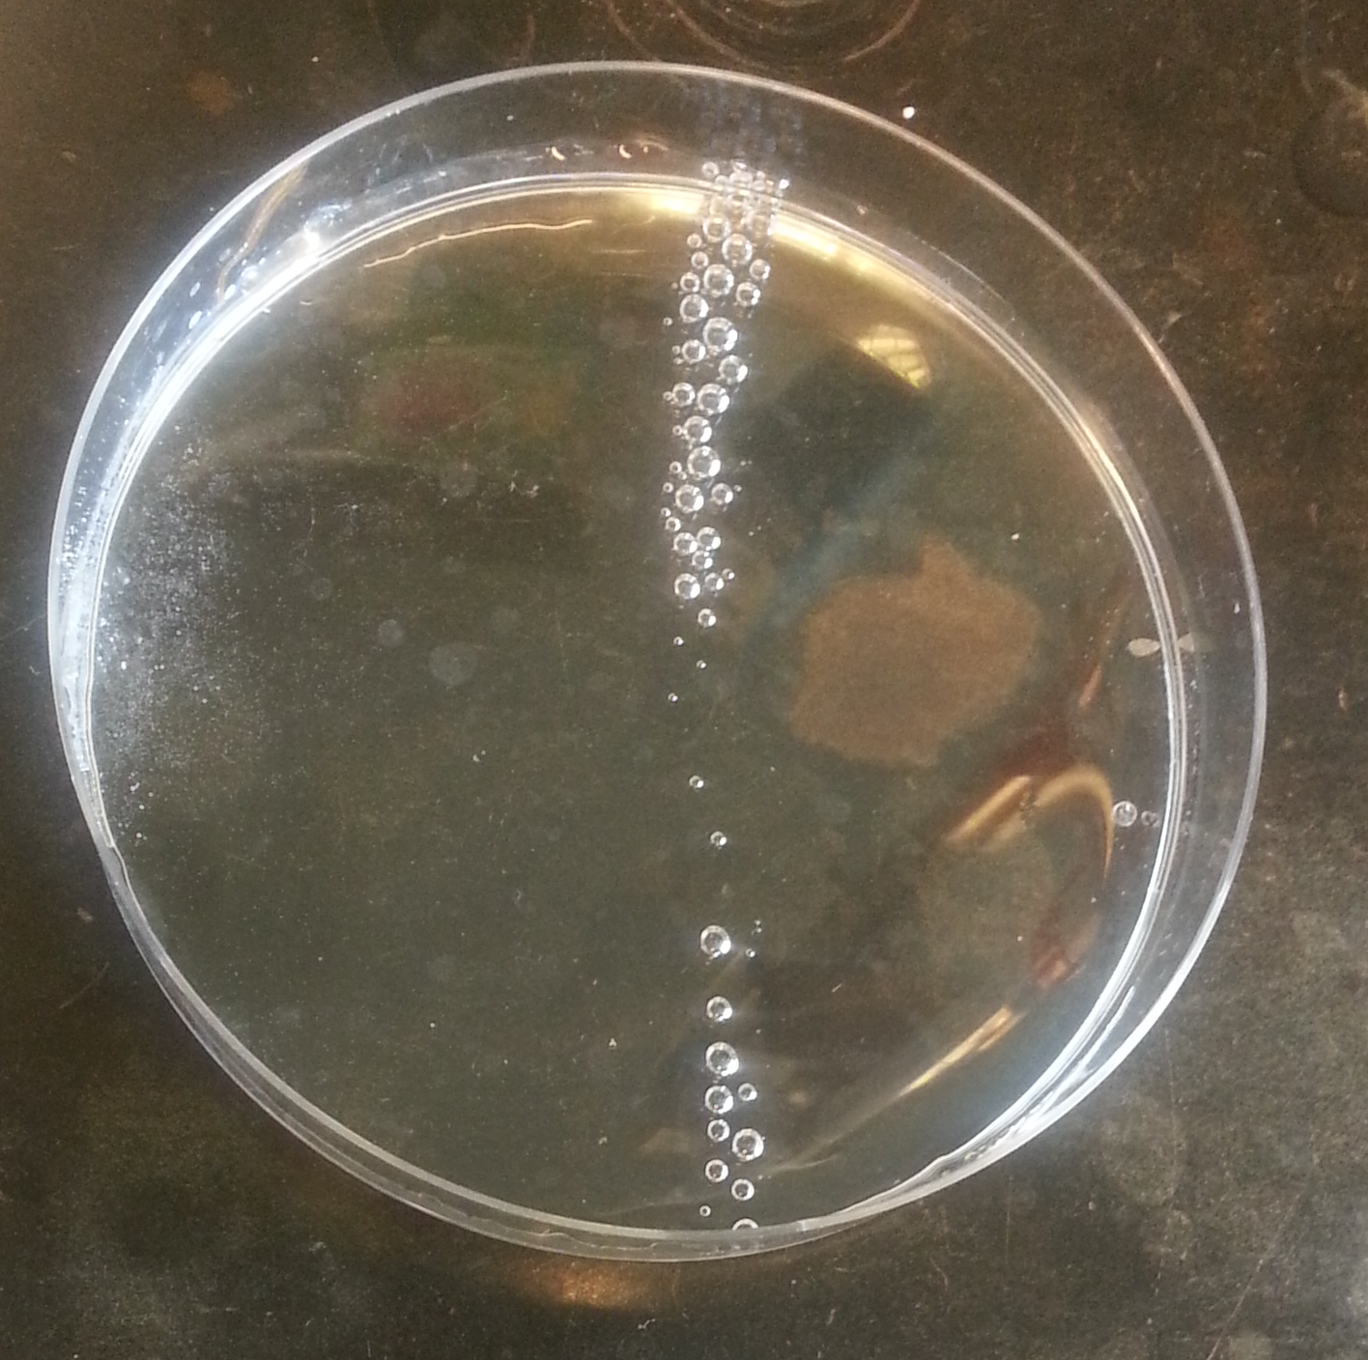
8.4 Moleculen en atomen
Praktikum 37:
Vragen bij het praktikum:
1:
Bellenfront
Soda Citroenzuur
2+3: De sodamoleculen bewegen het snelst door het water. Dat weet je omdat die de grootste afstand hebben afgelegd tot aan het bellenfront.

Slide 3
8.4 Moleculen en atomen
Praktikum 38:
Vraag bij het praktikum:
Bij een stof in de gasfase is er veel ruimte tussen de moleculen. Daardoor kunnen de gasmoleculen vrij door elkaar bewegen.
Bij een vloeistof is er bijna geen ruimte tussen de moleculen. De moleculen raken elkaar. Ze kunnen weliswaar door elkaar bewegen, maar niet zo vrij zoals bij een gas.
Bij een vaste stof zitten de moleculen op een vaste plaats in een soort rooster. Ze trillen rond hun evenwichtsstand.

Slide 4
8.4 Moleculen en atomen
Opdracht 7:
Zout bestaat uit zoutmoleculen.
Zout is een vaste stof, dus de zoutmoleculen zijn dicht opeengepakt en vormen samen de stof zout.
Zout water is een mengsel van zout en water. Het bestaat dus uit watermoleculen en zoutmoleculen.
= zoutmolecuul = watermolecuul

Slide 5
8.4 Moleculen en atomen
Opdracht 8:
a) Als je de gaskraan opendraait, hoor je het gas eruit komen en je ruikt het ook.
b) De faseovergang van vloeibaar naar gas heet verdampen.
c) Door het gas flink samen te persen wordt het vloeibaar.
d) De moleculen in een gas zijn gemakkelijk samen te persen. Dan moet er wel veel ruimte tussen de gasmoleculen zijn.

Slide 6
8.4 Moleculen en atomen
Opdracht 9:
Water bestaat uit heel veel moleculen, die dicht langs elkaar bewegen. Bij het kookpunt gaan ze zo hard angs elkaar bewegen dat ze uit de vloeistof kunnen schieten; het verdampt dan. Van 1 losse molecuul kun je niet zeggen dat het in een fase zit, laat staan in welke.
- In water kun je suiker oplossen. Je kunt geen suiker oplossen in een molecuul water.
- De dichtheid van water is 1 gram per cm³ Je kunt niet zeggen of dat ook voor een enkele molecuul geldt.
- Het smeltpunt van water is 0 °C. Een watermolecuul heeft geen smeltpunt.

Slide 7
8.4 Moleculen en atomen
Opdracht 10:
Koper (s) + zuurstof (g) tenoriet (s)
Tenoriet is een reactieprodukt, dus is het ook weer ontleedbaar.
Tenorietmoleculen moeten kopermoleculen en zuurstofmoleculen bevatten
Koper en zuurstof verdwijnen en tenoriet wordt gevormd.
Opdracht 11:
Sn is het symbool van het metaal tin.
SN is een molecuul dat is opgebouwd uit een combinatie van atomen S (zwavel) en N (stiksof) .

Slide 8
8.4 Moleculen en atomen
Opdracht 12:
Uit praktikum 37 blijkt dat moleculen in een vloeistof vrij kunnen bewegen. De stoffen citroenzuur en soda moeten door de vloeistof bewegen zodat ze, als ze elkaar ontmoeten, kunnen reageren tot bubbeltjes.
Uit praktikum 36 blijkt dat er ruimte zit tussen moleculen in de gasfase. Als er geen ruimte tussen de luchtmoleculen zou zijn, zou de ammonia-moleculen niet in heel het lokaal te ruiken zijn. Ook in de vloeibare fase zit er ruimte tussen de moleculen, want uit de ammoniak kunnen de ammonia-moleculen ontsnappen. De watermoleculen blijven achter in het petri-schaaltje.

Slide 9
8.4 Moleculen en atomen
Opdracht 13:
A Onjuist, het was een mengsel totdat de reactie begon.
B Juist, want je weet dat mangaan en zwavel elementen zijn en die zijn per definitie niet ontleedbaar. (zie overzicht blz. 70)
C Juist, want je weet dat mangaan en zwavel elementen zijn.
D Onjuist; alabandiet is opgebouwd uit zwavelatomen en mangaanatomen.

Slide 10
8.4 Moleculen en atomen
Opdracht 14:
De eiwitten worden gebruikt voor visvoer en veevoer.
Koolstof C
Stikstof N
Waterstof H
Zuurstof O

Slide 11
8.4 Moleculen en atomen
Opdracht 15: Voorbeeld:
Sn | W | F | Cu
Ag | Fe | Br | O
H | Ne | Cl | S
K | P | Na | Si

Slide 12
8.4 Moleculen en atomen
Opdracht 16:
Een mengsel, want er zijn verschillende moleculen aanwezig.
6 moleculen en 17 atomen
2 moleculen CBr₄
3 moleculen Br₂ en 1 molecuul S
Opdracht 17:
1 atoom waterstof, 1 atoom stikstof en 3 atomen zuurstof
12 atomen koolstof, 22 atomen waterstof en 11 atomen zuurstof

Slide 13
8.4 Moleculen en atomen
Opdracht 18:
In totaal 6 atomen koolstof en 12 atomen zuurstof.
24 atomen aluminium en 36 atomen zuurstof.
Opdracht 19:
a) C₂H₆O
H₂SO₄
Opdracht 20 :
Fe (s)
He (g)
N₂ (l)
Ni (s)
U (s)

Slide 14
8.4 Moleculen en atomen
Opdracht 21:
Magnesiumoxide
Koolstofdioxide
Natriumchloride
Calciumsulfide
Stikstofoxide
Opdracht 22:
N₂O₄ (g)
P₂O₅ (s)
SO₃ (g)
CS₂ (l)

Slide 15
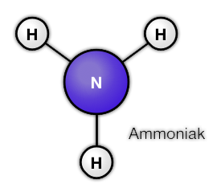
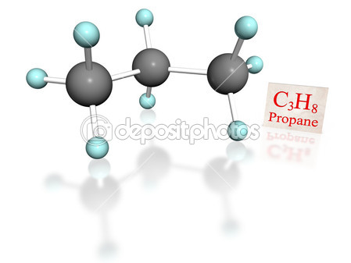
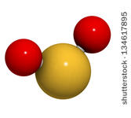
8.4 Moleculen en atomen
Opdracht 23:
Bij koolstofdioxide, CO₂, zijn twee zuurstofatomen aan een koolstofatoom gekoppeld.
Bij koolstofmonoxide, CO, is er een zuurstofatoom aan een koolstofatoom gekoppeld.
Opdracht 24:
Ammoniak NH₃ | Propaan C₃H₈ | Zwaveldioxide SO₂

